Slide 1
1. Pengantar Teori Komputasi
IF5110 Teori Komputasi
Oleh: Rinaldi Munir
Program Studi Magister Informatika STEI-ITB

Slide 2
Komputasi vs Kalkulasi
Komputasi ≠ kalkulasi
Kalkulasi adalah proses mentransformasikan satu atau lebih input menjadi luaran (output).
Contoh: Kalikan 20 dengan 5, hasilnya 100
Kalkulasi melibatkan angka-angka dan kata-kata yang menyatakan proses sederhana, sedangkan komputasi menggunakan rule, bahkan bisa tanpa angka-angka.
Kalkulasi adalah prasyarat untuk komputasi.

Slide 3
A computation is a sequence of simple, well-defined steps that lead to the solution of a problem. The problem itself must be defined exactly and unambiguously, and each step in the computation that solves the problem must be described in very specific terms. (John S. Conery, 2010)
The keys to this definition, of course, are "problem" and "step." A more formal definition is that a problem, and its solution, must be encoded in the form of symbols; a step is a symbol manipulation that transforms one set of symbols into a new set of symbols.
(Sumber: http://ubiquity.acm.org/article.cfm?id=1889839 )
Dengan kata lain, algoritma merepresentasikan suatu komputasi.

Slide 4
Teori komputasi (theory of computation) adalah cabang ilmu komputer teoritis (theoritical computer science).
Area Ilmu Komputer (Computer Science)
1. Theoretical computer science
Theory of computation
Information and coding theory
Algorithms and data structures
Programming language theory
Formal methods
2. Applied computer science
Artificial intelligence
Computer architecture and engineering
Computer Performance Analysis
Computer graphics and vis.
Computational science
Computer networks
Concurrent, parallel and distributed systems
Databases
Health informatics
Information science
Software engineering
Computer security and cryptography

Slide 5
Teori komputasi berkaitan dengan studi bagaimana persoalan (problem) dapat diselesaikan pada sebuah model dengan menggunakan algoritma.
Model tersebut dinamakan model komputasi (akan dibahas pada bagian selanjutnya)
Teori komputasi dibagi lagi menjadi 3 ranting:
1. Teori otomata (automata theory)
2. Teori komputabilitas (computability theory)
3. Teori kompleksitas (computational complexity theory)
P = NP ?

Slide 6
Ketiganya (otomata, komputabilitas, dan kompleksitas) dikaitkan dengan pertanyaan:
“Apa yang dapat dilakukan oleh komputer dan apa keterbatasannya?”
(What are the fundamental capabilities and limitation of computers?)
Pertanyaan senada dikemukakan oleh Peter J. Denning di dalam tulisannya ("Computer Science: The Discipline” in Encyclopedia of Computer Science) menyatakan bahwa pertanyaan fundamental yang mendasari ilmu komputer adalah:
"What can be (efficiently) automated?”
dengan kata lain: apa yang dapat dikomputasi?

Slide 7
Studi teori komputasi difokuskan untuk menjawab dua pertanyaan di atas:
1. Apa yang dapat dikomputasi?
2. Berapa banyak sumberdaya (waktu/time dan ruang/space memori) yang dibutuhkan untuk melakukan komputasi tersebut?
Untuk menjawab pertanyaan pertama dan kedua, teori komputabilitas dan teori kompleksitas sangat berhubungan erat.
Teori komputabilitas bertujuan untuk memeriksa apakah persoalan komputasi dapat dipecahkan pada suatu model komputasi teoritis.
Dengan kata lain, teori komputabilitas mengklasifikasikan persoalan sebagai dapat dipecahkan (solvable) atau persoalan yang tidak dapat dipecahkan (unsolvable).

Slide 8
Untuk menjawab pertanyaan kedua, teori kompleksitas bertujuan untuk mengkaji kebutuhan waktu dan ruang untuk memecahkan persoalan yang diselesaikan dengan pendekatan yang berbeda-beda.
Dengan kata lain, teori kompleksitas mengklasifikasikan persoalan sebagai persoalan mudah (easy) atau persoalan sukar (hard).
Teori komputabilitas memperkenalkan beberapa konsep yang digunakan di dalam teori kompleksitas.
Teori otomata mengacu pada definisi dan sifat-sifat model komputasi.

Slide 9
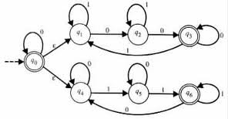
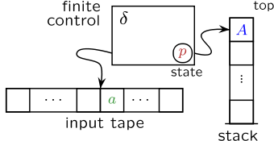
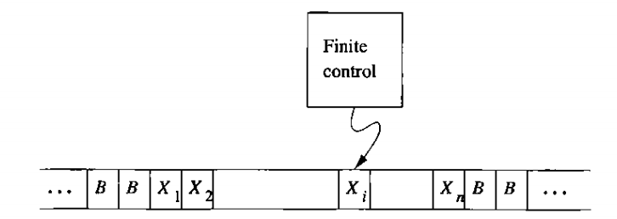
Beberapa model komputasi:
1. Finite State Automata (FSA)/Finite State Machine (FSM)
(bentuk tunggal: automaton, plural: automata)
2. Push Down Automata (PDA)
3. Mesin Turing (Turing Machine) atau TM
Di dalam teori komputasi, model komputasi yang sering dipakai adalah Mesin Turing.
FSA
PDA
Mesin Turing

Slide 10
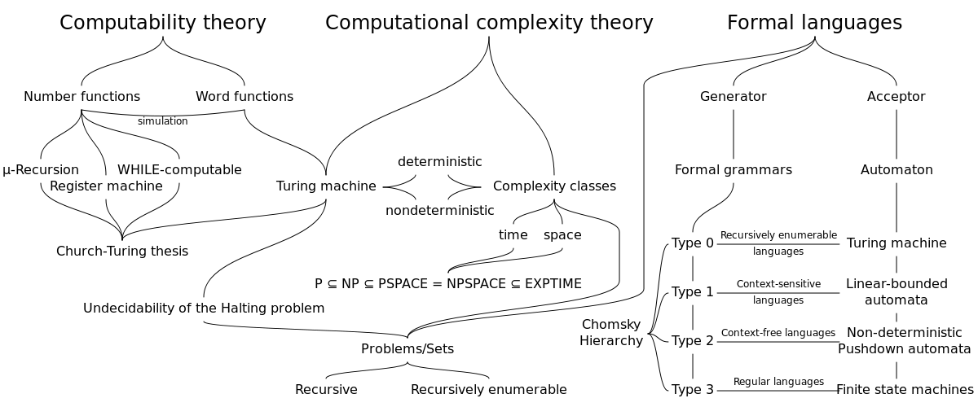
Hubungan antara teori kompleksitas, teori komputabilitas, dan teori bahasa formal (di dalamnya ada teori otomata):
Beberapa nama ilmuawan yang menjadi pionir di dalam teori komputasi: Alonzo Church, Kurt Gödel, Alan Turing, Stephen Kleene, John von Neumann dan Claude Shannon.

Slide 11
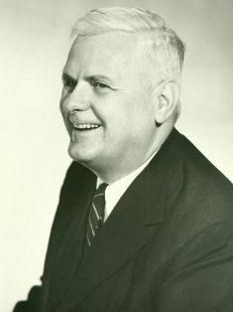
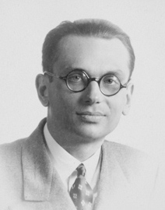
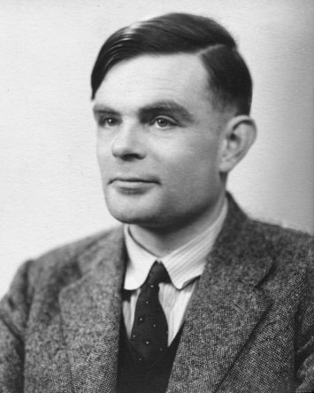
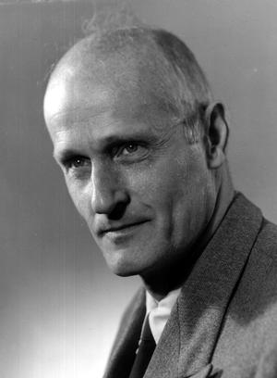
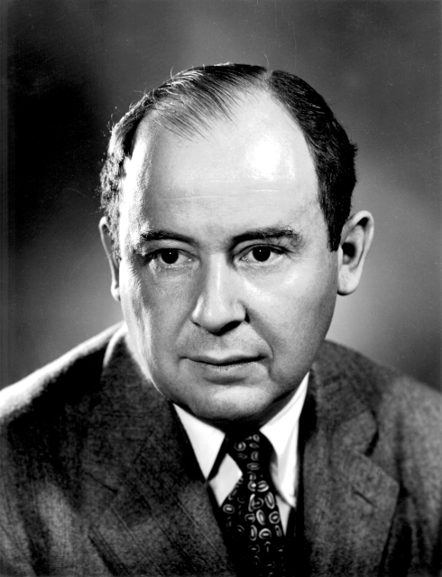
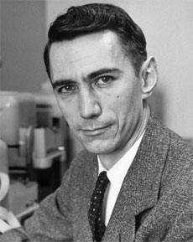
Alonzo Church
Kurt Gödel
Alan Turing
Stephen Kleene
Claude Shannon
John von Neumann

Slide 12
OOT: Computing
The ACM Computing Curricula 2005 mendefinisikan computing sebagai berikut:
“In a general way, we can define computing to mean any goal-oriented activity requiring, benefiting from, or creating computers.
Thus, computing includes
designing and building hardware and software systems for a wide range of purposes;
processing, structuring, and managing various kinds of information; doing scientific studies using computers;
making computer systems behave intelligently;
creating and using communications and entertainment media;
finding and gathering information relevant to any particular purpose, and so on.
The list is virtually endless, and the possibilities are vast”

Slide 13
Bidang-bidang Computing
ACM Computing Curricula 2005, membagi bidang computing menjadi 5 domain:
1. Computer Science (CS)
2. Software Engineering (SE)
3. Information System (IS)
4. Computer Engineering (CE)
5. Information Technology (IT)

Slide 14
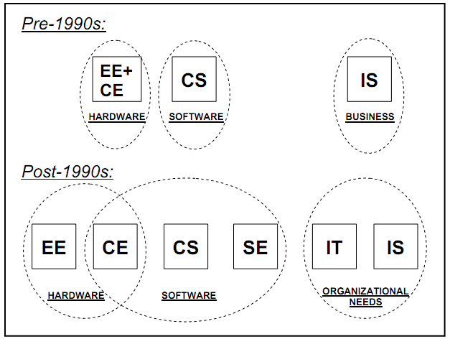

Slide 15
Computer engineering fokus pada desain konstruksi komputer atau sistem berbasis komputer.
Computer science fokus pada kajian aspek teoritis dan algoritmis bidang computing hingga aplikasinya.
Software engineering fokus pada pengembangan (analisis, desain, implementasi, testing), pengoperasian, dan pemeliharan perangkat lunak secara sistematis dan terukur.

Slide 16
Information systems fokus pada pengintegrasian solusi teknologi informasi dan proses bisnis untuk mempertemukan kebutuhan informasi bisnis suatu enterprise.
Information technology fokus pada penggunaan teknologi komputer untuk mempertemukan kebutuhan bisnis, pemerintahan, pendidikan, kesehatan, dan organisasi lainnya.
When Information Systems focuses on the information aspects of information technology, Information Technology is the complement of that perspective: its emphasis is on the technology itself more than on the information it conveys.

Slide 17
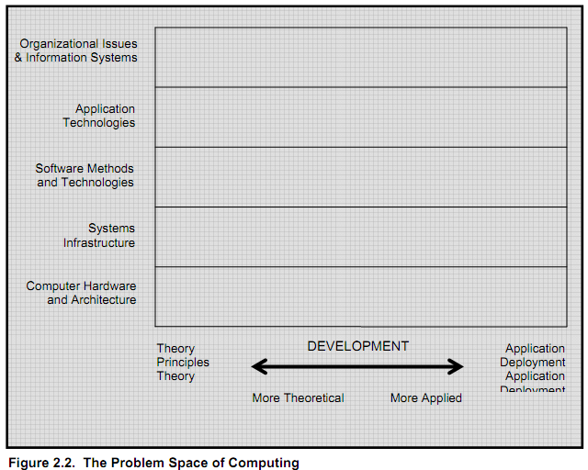

Slide 18
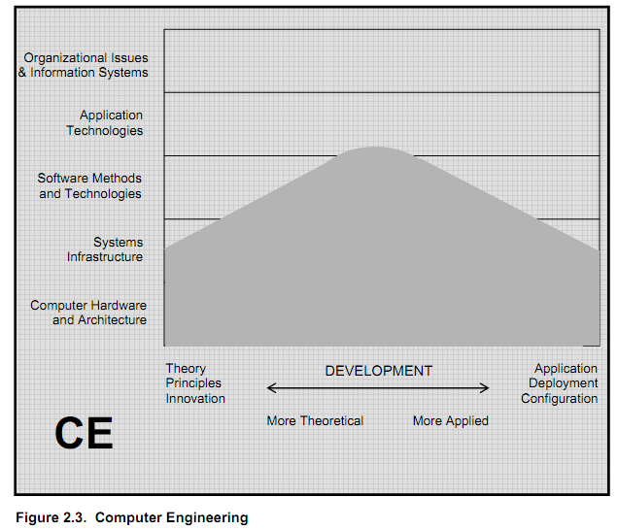

Slide 19
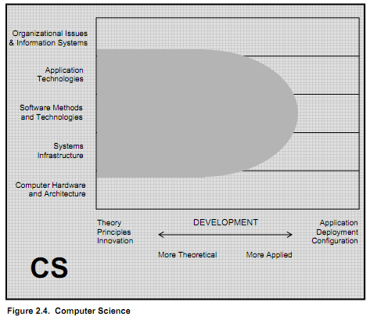

Slide 20
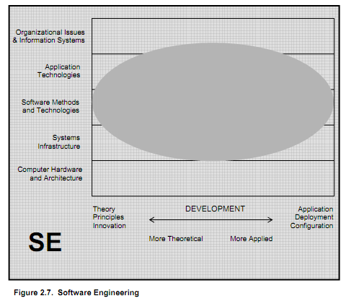

Slide 21
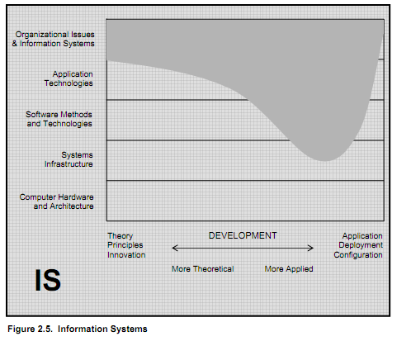

Slide 22
